Slide 1

提高代码质量 I
使用Intellij Idea进行单元测试

Slide 2
使用Intellij Idea进行单元测试
本文将介绍如何使用Intellij Idea进行单元测试和代码覆盖率分析

Slide 3
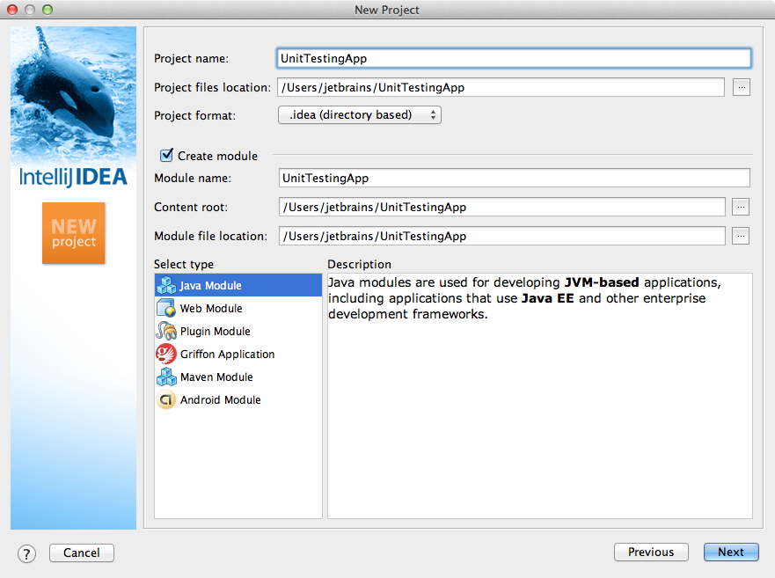
创建一个新的Java项目

Slide 4
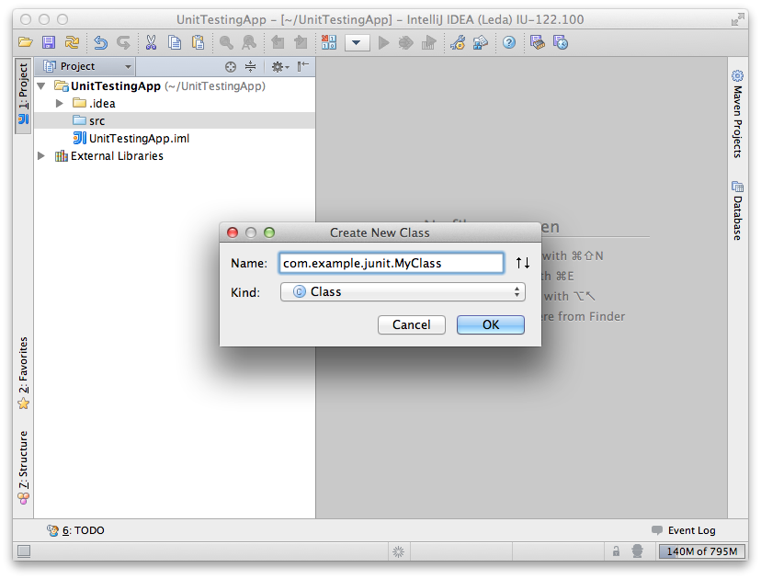
创建被测类
文本文本

Slide 5
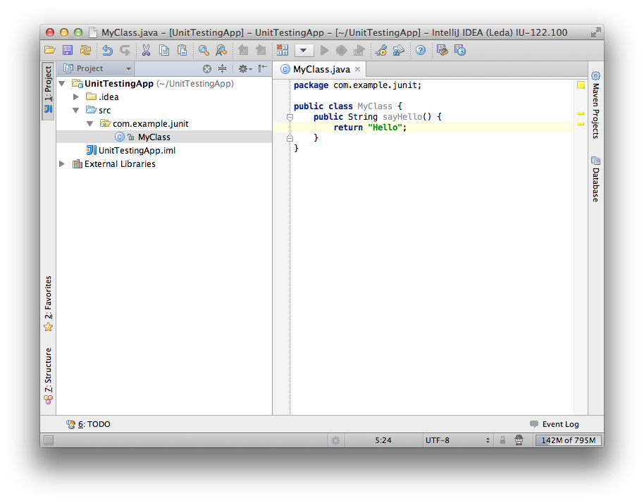
创建被测函数
文本文本

Slide 6
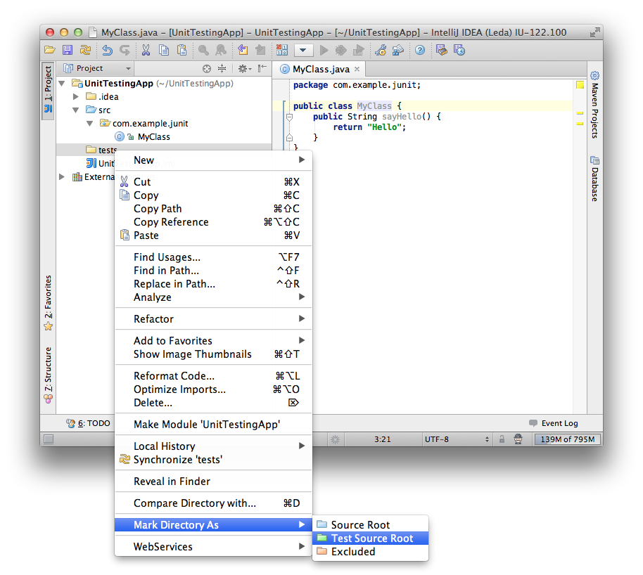
创建测试目录
创建一个tests目录
设置tests为Test Root

Slide 7
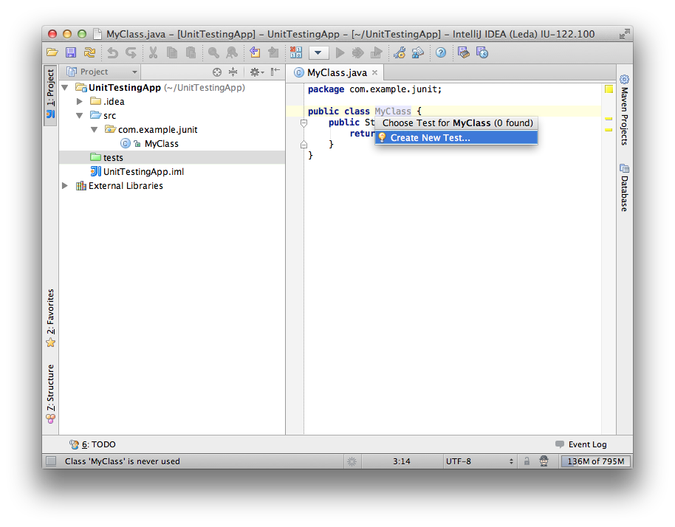
创建测试类
快捷键Ctrl-Shft-T

Slide 8
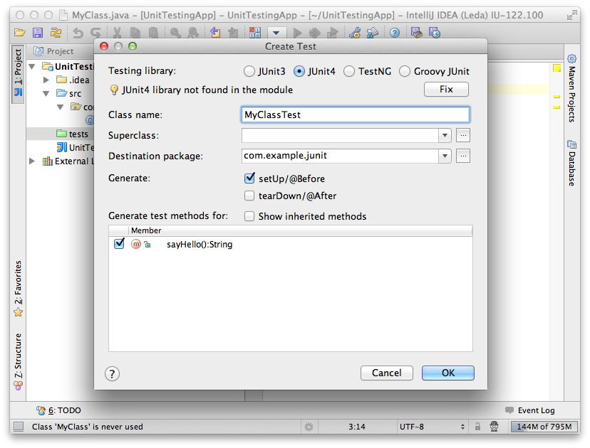
创建测试类
选择JUnit4
点击"Fix"按钮

Slide 9
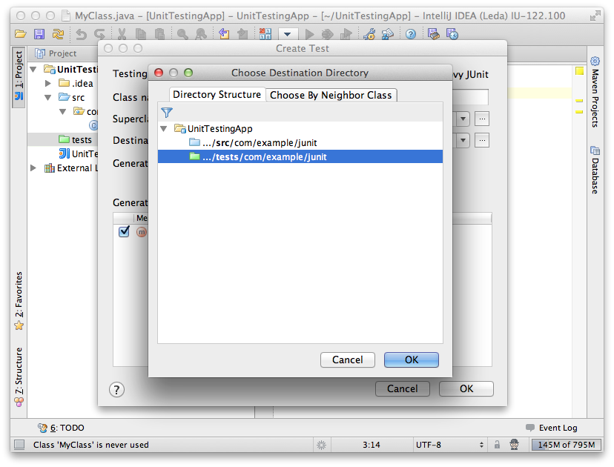
创建测试类
选择测试类目录

Slide 10
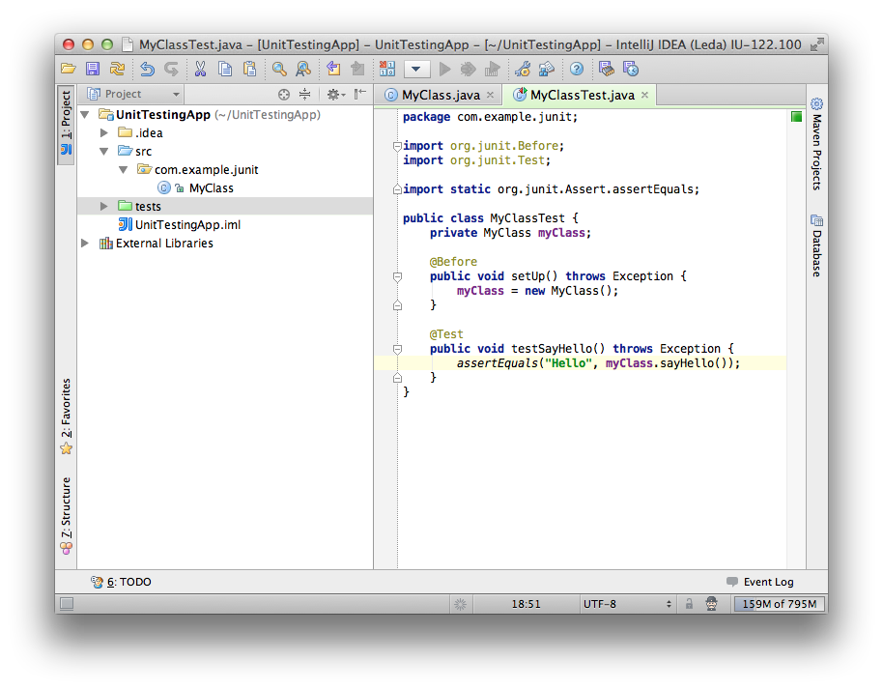
创建测试类
添加测试方法

Slide 11
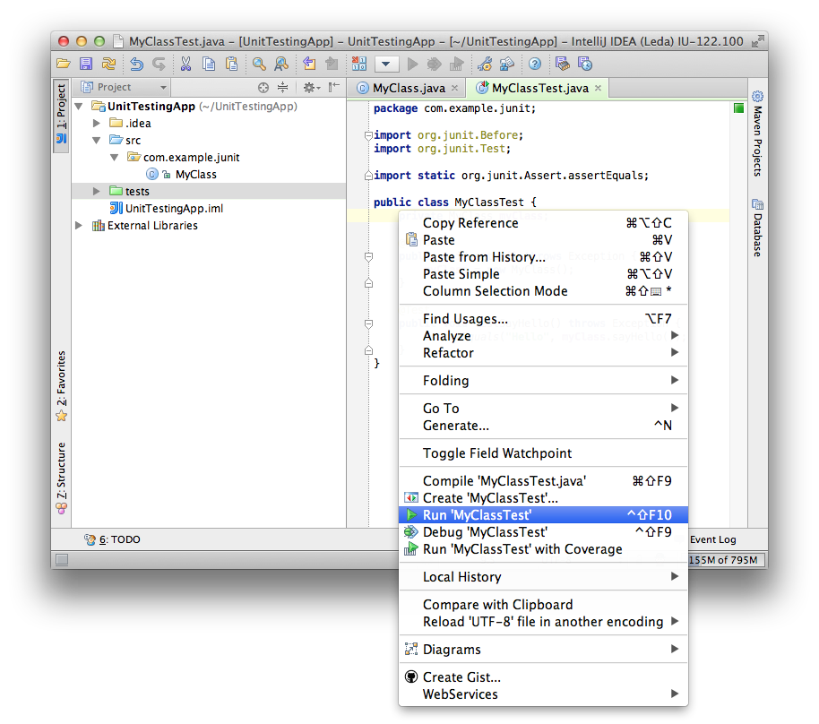
运行测试用例

Slide 12
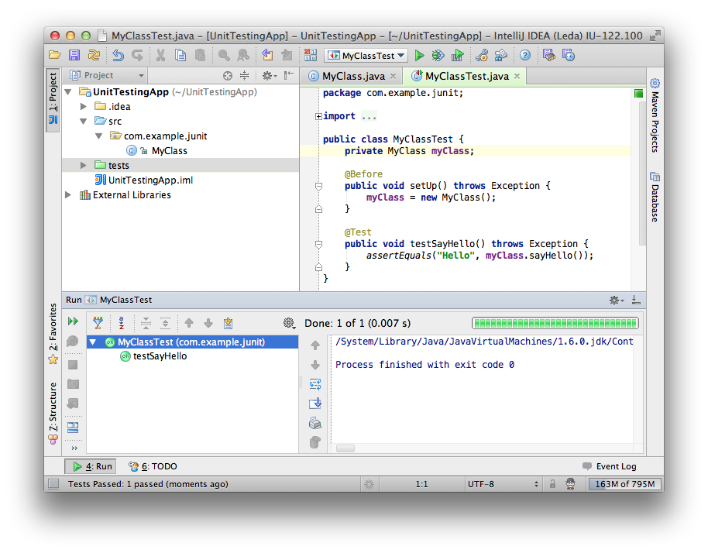
测试结果
文本文本

Slide 13
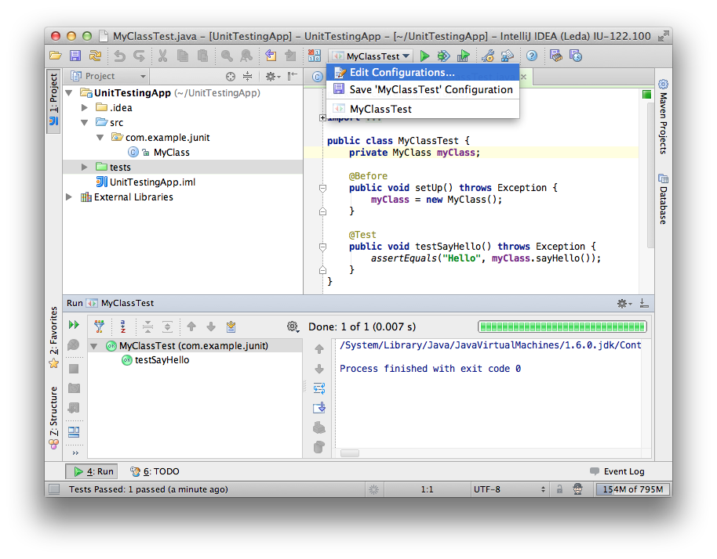
编辑测试选项
文本文本

Slide 14
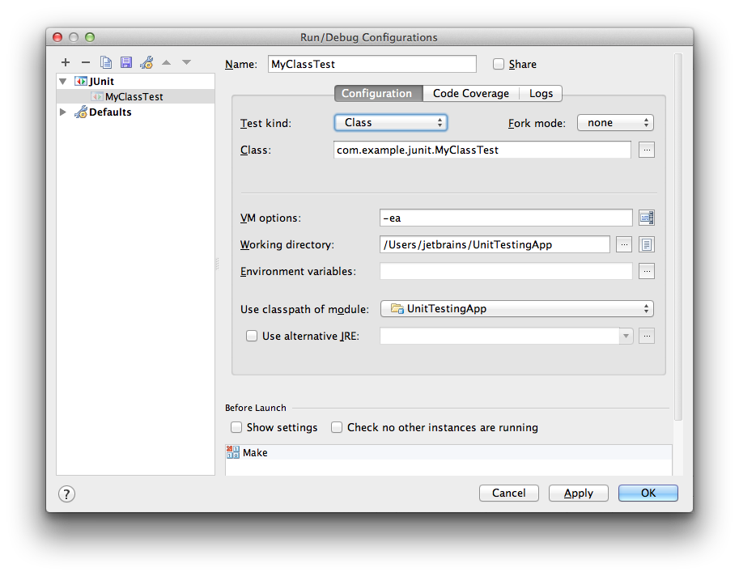
编辑测试选项
选择测试范围

Slide 15
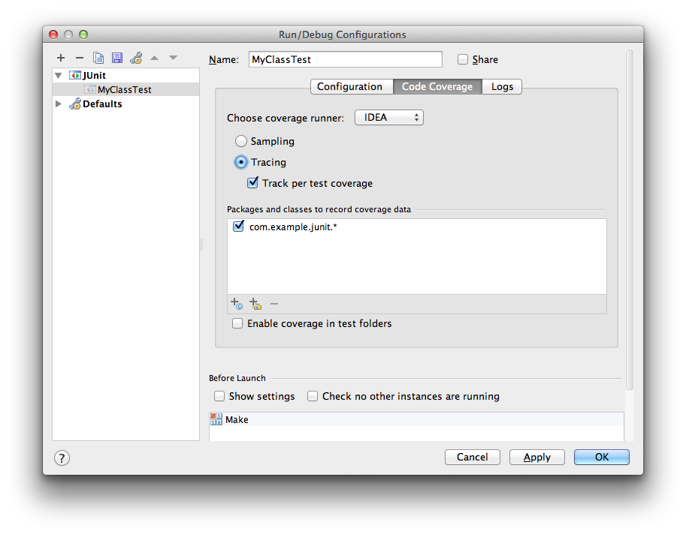
编辑测试选项
选择覆盖率工具

Slide 16
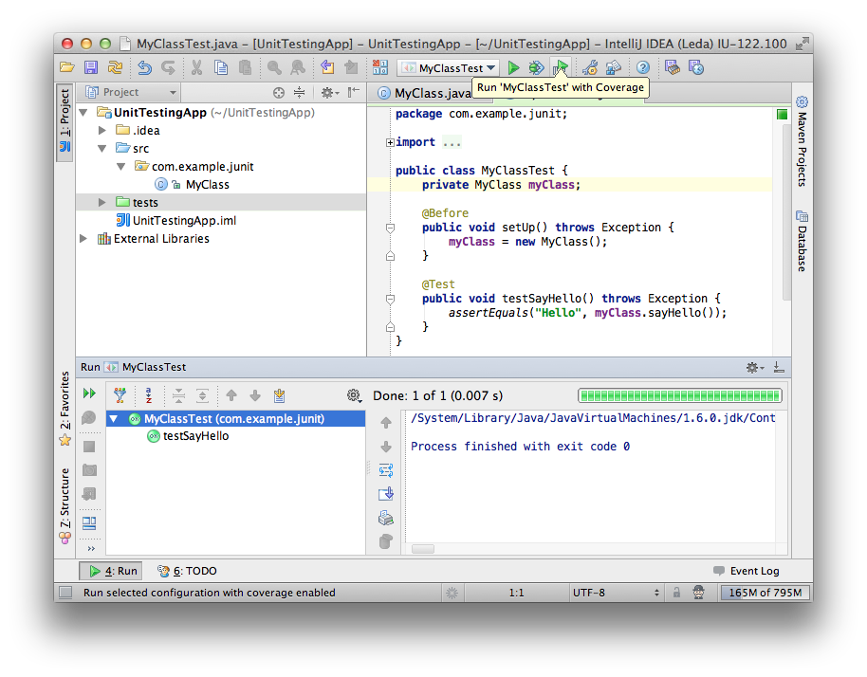
运行测试，并产生覆盖率

Slide 17
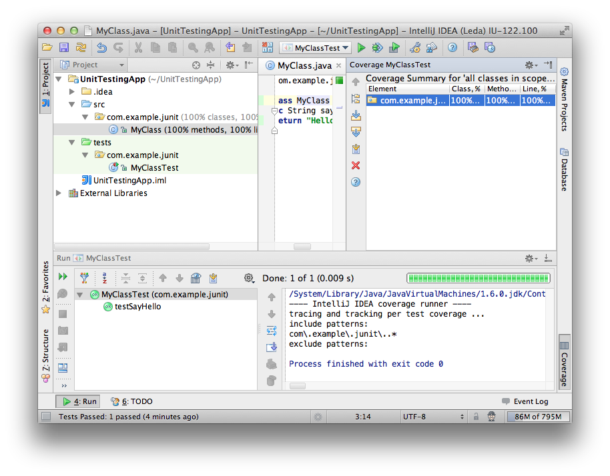
覆盖率数据显示
文本文本

Slide 18
谢谢

